Slide 1


出展内容詳細一覧
運動マネジメント

Slide 2

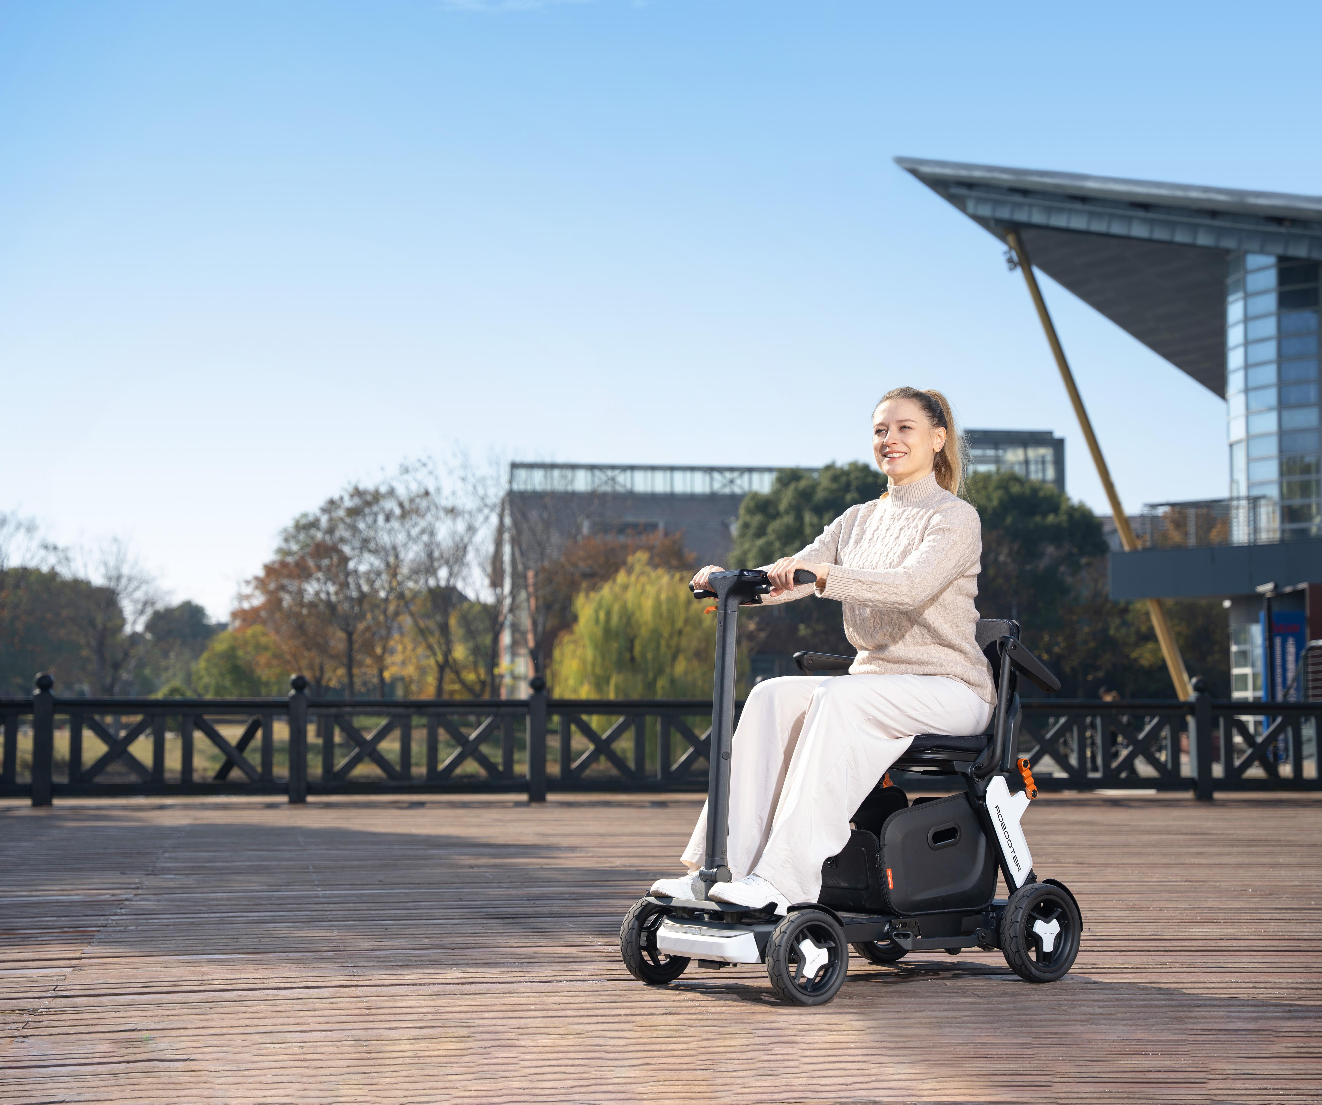


運動マネジメント
株式会社Acalie
万博出展
Robooter Q40は、折りたたみもできる電動スマートモビリティ。歩くのが少しつらい日でも、安心して外に出かけられます。買い物や通院、ちょっとしたお散歩も、無理なく、気軽に。移動の負担を減らし、毎日の「行ってみようかな」をそっと後押しします。使う人にも、支える人にもやさしい新しい移動手段です。
企業サイトURL： https://ali-jp.com/
Instagram： https://www.instagram.com/acalie_smart/

Slide 3


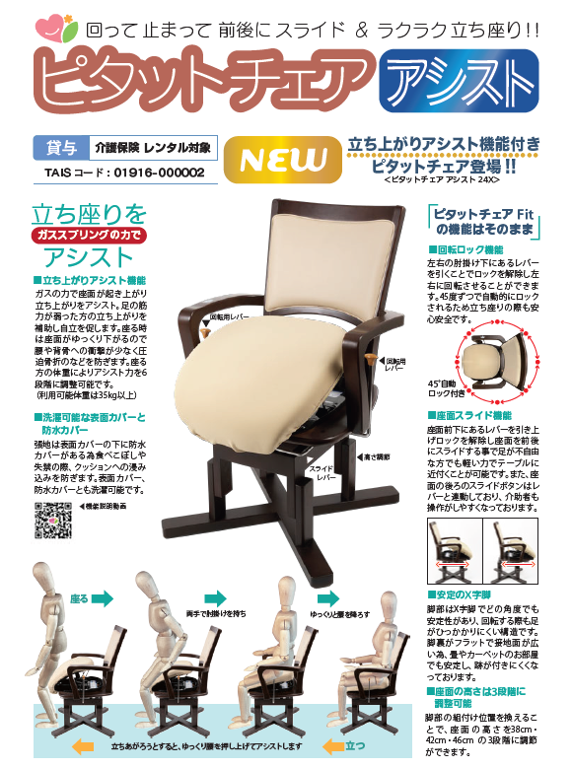
運動マネジメント
株式会社オフィスラボ
介護家具を扱う株式会社 オフィス・ラボです。
独創的なアイデアで機能的な介護家具を開発し、全国さらには海外に向けて販売いたしております。
今回は介護保険のレンタル対象の介護椅子「ピタットチェア アシスト」と
車いすや介護椅子にひじ掛けに取り付けて姿勢を安定させる座位保持クッション
「サイドクッション ひじスポっ」をご提案いたします。
高齢者や障がい者の自立のお手伝いやご家族の介護負担の軽減を目指します。
企業サイトURL：https://officelabo.co.jp/
製品動画：https://www.youtube.com/channel/UCTC1b4NMZ-VfvUNBKpo8UdQ
Instagram：https://www.instagram.com/office__labo?igsh=MWl6dDBydm14Nnd4cg%3D%3D

Slide 4

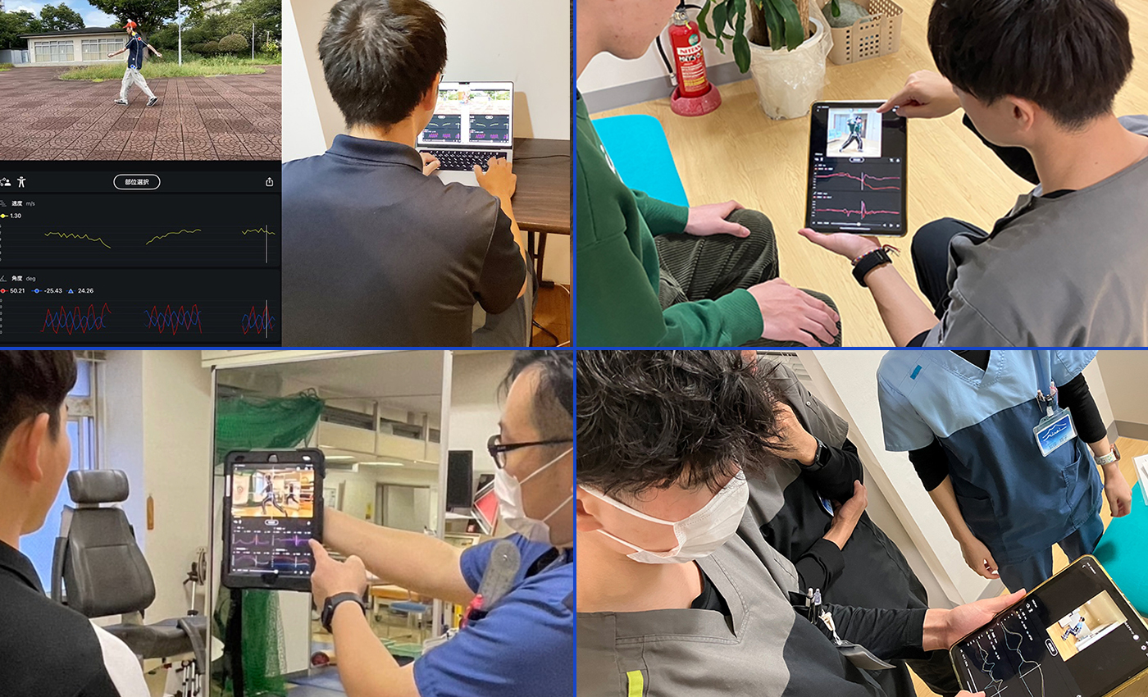
運動マネジメント
万博関連
イベント出展
株式会社SPLYZA
株式会社スプライザは、アプリケーション開発でスポーツ教育とヘルスケアを支援します。
カメラ1台でAIによる3D動作解析が可能なモーションキャプチャアプリ｢SPLYZA Motion(スプライザモーション)｣は、約200以上の組織にご活用いただいています。また、京都大学や大阪大学、関西医科大学など複数の大学との共同研究を通じて、精度向上や機能改善を継続的に行っています。
企業サイトURL：https://motion.products.splyza.com/
製品動画：https://vimeo.com/1060786136?fl=pl&fe=ti&pgroup=plv
Instagram：https://www.instagram.com/splyzamotion/#
X：https://x.com/SplyzaMotion
Facebook：https://www.facebook.com/splyza.motion
LINE：https://page.line.me/092bhyaz?oat_content=url&openQrModal=true

